Slide 1
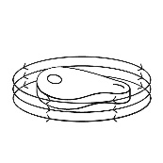

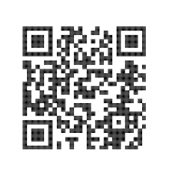


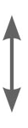
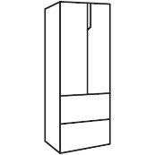

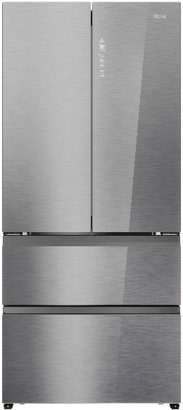

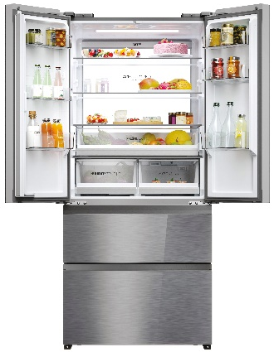


HFR7819ENGC
Volně stojící chladnička French Door 83 cm – FD 83 Series 7
Total No Frost, Invertorový kompresor, My Zone, Humidity Zone, ABT Pro, Daylight
Parametry odpovídají Nařízení v přenesené pravomoci: (EU) 2019/2016
Více informací o výrobku naleznete pod tímto QR kódem:
Hlavní vlastnosti (Nařízení v přenesené pravomoci: (EU) 2019/2016)
Třída energetické účinnosti E
Celkový čistý objem (l) 504
Čistý objem chladničky/ mrazáku (l) 344/160
Spotřeba energie za den (kWh/24 hod) 0,827
Roční spotřeba energie (kWh/rok) 302
Mrazicí výkon (kg/24 hod) 10
Doba skladování při výpadku proudu (hod) 10
Úroveň emisí hluku šířeného vzduchem (dB(A) re 1 pW) 36
Emisní třída hluku šířeného vzduchem C
Klimatická třída SN - T 10°- 43°C
Hvězdičkové označení ****
Třída energetické účinnosti světla G
Vlastnosti
Total No Frost Air Surround – beznámrazová technologie mrazení, šetrná a rovnoměrná distribuce chladného vzduchu bez přímého vyfoukávání uchová jídlo déle čerstvé, s možností umístění kamkoliv
HCS systém s elektronickým řízením pro optimální 90% úroveň vlhkosti v zásuvce Humidity Zone a zachování čerstvosti potravin až 2x déle
My Zone – zásuvka se samostatnou regulací teploty od 0 do +5 °C
ABT Pro – antibakteriální ochrana lednice i mrazáku. Modul uvnitř chladicího systému katalyzuje vzduch a generuje energetické částice, které bez kontaminace rozkládají bakterie a molekuly zápachu na oxid uhličitý a vodu.
Jeden chladící okruh, Funkce Rychlé mrazení, Dovolená, Auto nastavení, My Zone, Dětská pojistka, Stand by, Elektronické ovládání teploty +1 až +9°C chladnička / -14 až -24°C mrazák
Externí dotykový displej na dvířkách; Automatické odmrazování chladničky i mrazáku; Akustický signál otevřených dvířek
Chladnička
2 +1 skleněné police / 6 přihrádek ve dveřích
Zásuvky My Zone, Humidity Zone a Fresh Box
Mrazák
2 externí zásuvky se snadnými přístupem – úspora 30 % energie
Konstrukce
Osvětlení prostorové LED Daylight – rovnoměrné a postupné nasvícení Integrované madlo / 2 nastavitelné nožičky; 2 kolečka
Beznámrazová technologie Total No Frost
Antibakteriální ochrana interiéru lednice i mrazáku
190
cm
Bezdotyková technologie ovládání chladničky
Zásuvka se samostatnou regulací od +5 do -5 °C
Tichý chod
36 decibelů
Úsporné
LED osvětlení s postupným rozsvěcením
Humidity Zone – zásuvka s řízenou vlhkostí 90 %
Logistická data
Kód 34005704
EAN 6901018090523
Barva Iconic glass
Rozměry výrobku v x š x h (mm) 1900 x 830 x 636
Čistá váha výrobku (kg) 118
Rozměry balení v x š x h (mm) 2025 x 892 x 700
Hmotnost s obalem (kg) 128

